Slide 1
★ BÁO CÁO TIỂU LUẬN NGHIÊN CỨU KHOA HỌC • AIOT331185_01CLC
QUY TRÌNH HỆ THỐNG KHỬ NHIỄU
KHỬ NHIỄU TIẾNG NÓI CHỮ SỐ
BẰNG U-NET 2D DAE TRÊN LOG-MEL
Đối chứng Wiener và Spectral Subtraction trên FSDD; Đánh giá chi phí xử lý hướng tới ứng dụng tại biên IoT
1. TÍN HIỆU CÓ NHIỄU y[n]
Nhiễu AWGN tĩnh & Babble phi dừng (0, 5, 10 dB)
2. BIỂU DIỄN LOG-MEL 64×64
STFT 512 pt (64 ms), hop 128 (16 ms), 64 Mel
Sinh viên thực hiện: Vũ Minh Đức (MSSV: 23110094)
Môn học: Trí tuệ nhân tạo cho IoT (Mã HP: AIOT331185_01CLC)
Giảng viên hướng dẫn: ThS. Hồ Nhựt Minh
Đơn vị đào tạo: Trường Đại học Sư phạm Kỹ thuật TP. Hồ Chí Minh
Năm học thực hiện: Học kỳ 1 • Năm học 2024 – 2025
3. MẠNG SÂU U-NET 2D DAE
Encoder-Decoder 449k params, Skip Connections
4. TIẾNG NÓI TÁI TẠO ŝ[n]
Nghịch đảo Mel (NNLS) + ISTFT với pha nhiễu
Vũ Minh Đức (MSSV: 23110094) • AIOT331185_01CLC • GVHD: ThS. Hồ Nhựt Minh
Trang 1 / 22
◀ Trang trước | ☰ Mục lục | Trang sau ▶

Slide 2
BÁO CÁO TIỂU LUẬN NGHIÊN CỨU KHOA HỌC • AIOT331185_01CLC
MỤC LỤC NỘI DUNG BÁO CÁO
Cấu trúc bài thuyết trình nghiên cứu khoa học (Click vào mục bất kỳ để chuyển trang)
01
BÀI TOÁN & MỤC TIÊU NGHIÊN CỨU
Mô hình tín hiệu, 4 hệ thống đối chứng, nguyên tắc so sánh
02
DỮ LIỆU FSDD & TIỀN XỬ LÝ
FSDD 3.000 mẫu, speaker-disjoint split, phối trộn AWGN/Babble
03
BIỂU DIỄN PHỔ & PIPELINE TOÀN CHUỖI
Log-mel 64×64, zero-padding, luồng xử lý toàn chuỗi
04
PHƯƠNG PHÁP BASELINE & U-NET 2D DAE
Spectral Subtraction, Wiener DD, kiến trúc mạng U-Net 449k
05
HUẤN LUYỆN & KẾT QUẢ THỰC NGHIỆM
Hội tụ epoch 5, SNR Gain, ΔPESQ, ΔSTOI trên 6 điều kiện
06
BÓC TÁCH KIẾN TRÚC & ĐA SEED
Ablation Skip Connection, 3 random seeds (42, 123, 999)
07
ĐÁNH GIÁ CHI PHÍ TẠI BIÊN IOT
Network Forward 4,9 ms vs End-to-End 159 ms, RAM, tính khả thi
08
KẾT LUẬN, DEMO ÂM THANH & HỎI ĐÁP
Tổng kết khoa học, 5 file WAV thực tế, định hướng tương lai
Vũ Minh Đức (MSSV: 23110094) • AIOT331185_01CLC • GVHD: ThS. Hồ Nhựt Minh
Trang 2 / 22
◀ Trang trước | ☰ Mục lục | Trang sau ▶

Slide 3
BÁO CÁO TIỂU LUẬN NGHIÊN CỨU KHOA HỌC • AIOT331185_01CLC
1. BÀI TOÁN KHỬ NHIỄU VÀ MỤC TIÊU NGHIÊN CỨU
Mô hình tín hiệu toán học và các hệ thống đối chứng khoa học
MÔ HÌNH TÍN HIỆU & MỤC TIÊU TOÁN HỌC
BỐN HỆ THỐNG ĐỐI CHỨNG TRONG NGHIÊN CỨU
y[n] = s[n] + α v[n]
• s[n]: Tín hiệu tiếng nói sạch (Clean Speech)
• v[n]: Tín hiệu nhiễu môi trường (Noise: AWGN / Babble)
• α: Hệ số chuẩn hóa năng lượng SNR mục tiêu (0, 5, 10 dB)
• y[n]: Tín hiệu tiếng nói quan sát có nhiễu (Noisy Speech)
Sơ đồ luồng tín hiệu xử lý:
1. Noisy Speech (Baseline Mốc)
Tín hiệu quan sát chưa xử lý, làm quy chiếu đánh giá mức cải thiện.
2. Spectral Subtraction (SS)
Trừ phổ công suất cổ điển (Boll, 1979), không cần học, tính toán nhanh.
3. Wiener Decision-Directed (Wiener DD)
Lọc Wiener với ước lượng SNR a priori (Ephraim & Malah, 1984).
Clean s[n]
Noise v[n]
Noisy y[n]
U-Net DAE
Enhanced ŝ[n]
4. U-Net 2D DAE (Đề xuất)
Mạng nơ-ron tích chập sâu tự mã hóa khử nhiễu trên phổ Log-mel 2D.
NGUYÊN TẮC THỰC NGHIỆM ĐỐI CHỨNG KHÁCH QUAN
So sánh khoa học công bằng: Tất cả 4 phương pháp được đánh giá trên cùng tập dữ liệu, cùng điều kiện nhiễu, cùng khoảng hiệu chuẩn nhiễu và cùng quy trình tiền/hậu xử lý.
Vũ Minh Đức (MSSV: 23110094) • AIOT331185_01CLC • GVHD: ThS. Hồ Nhựt Minh
Trang 3 / 22
◀ Trang trước | ☰ Mục lục | Trang sau ▶

Slide 4
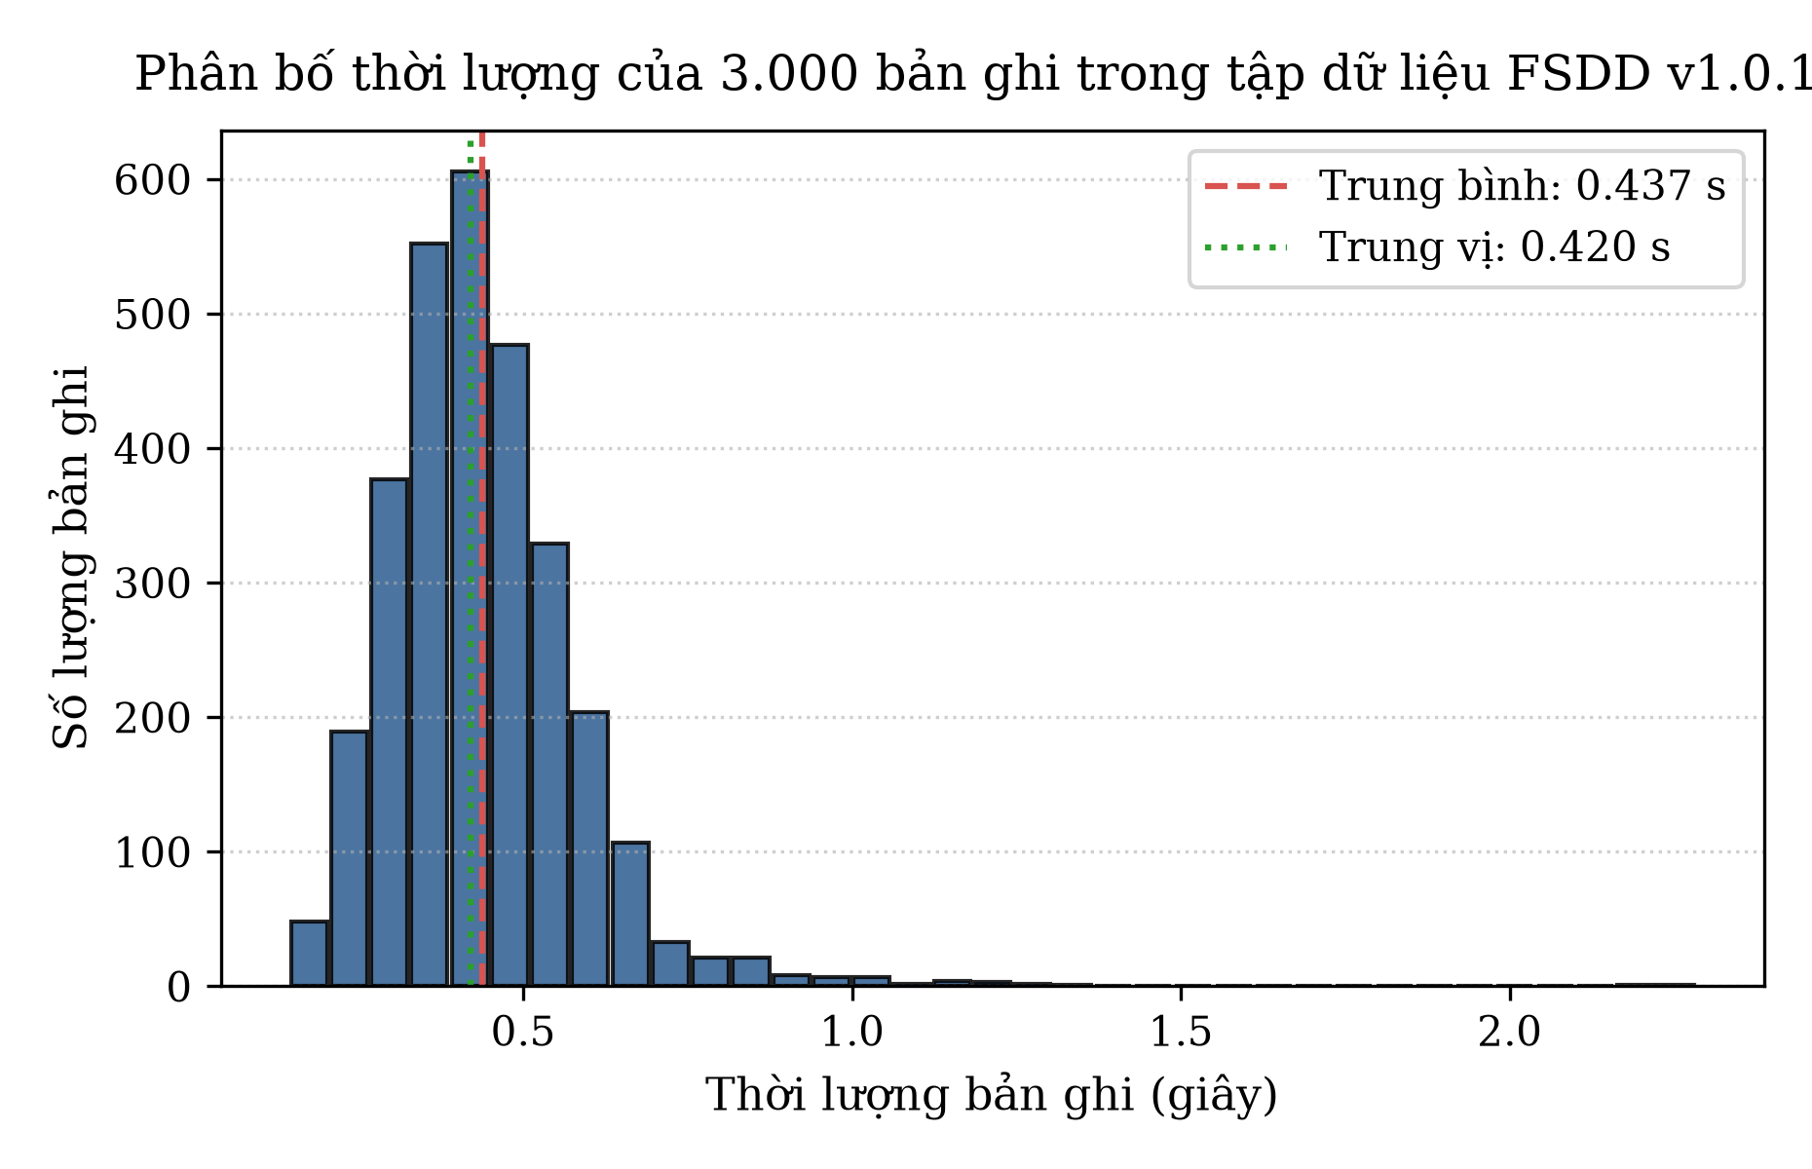
BÁO CÁO TIỂU LUẬN NGHIÊN CỨU KHOA HỌC • AIOT331185_01CLC
2.1. TẬP DỮ LIỆU FSDD VÀ CHIẾN LƯỢC PHÂN CHIA NGƯỜI NÓI
Free Spoken Digit Dataset (v1.0.10) và cơ chế Speaker-Disjoint Split
PHÂN BỐ THỜI LƯỢNG FSDD (3.000 MẪU)
THÔNG SỐ DỮ LIỆU & PHÂN CHIA ĐỘC LẬP
3.000
Bản ghi âm
6
Người nói
8.000 Hz
Lấy mẫu Fs
0,437 s
Thời lượng Mean
TẬP HUẤN LUYỆN (Train - 66,7%):
4 người nói (jackson, nicolas, theo, yweweler) – 2.000 file
TẬP THẨM ĐỊNH (Val - 16,7%):
1 người nói (george) – 500 file (chọn epoch & tuning baseline)
TẬP KIỂM THỬ (Test - 16,7%):
1 người nói (lucas) – 500 file (kiểm thử độc lập tuyệt đối)
KIỂM SOÁT RÒ RỈ DỮ LIỆU (DATA LEAKAGE)
Việc phân chia người nói độc lập (Speaker-disjoint) được thực hiện TRƯỚC mọi bước thêm nhiễu và trích xuất đặc trưng, ngăn ngừa triệt để hiện tượng rò rỉ âm sắc người nói.
Hình 2.1. Phân bố thời lượng thực tế của 3.000 bản ghi âm trong FSDD v1.0.10.
Vũ Minh Đức (MSSV: 23110094) • AIOT331185_01CLC • GVHD: ThS. Hồ Nhựt Minh
Trang 4 / 22
◀ Trang trước | ☰ Mục lục | Trang sau ▶

Slide 5
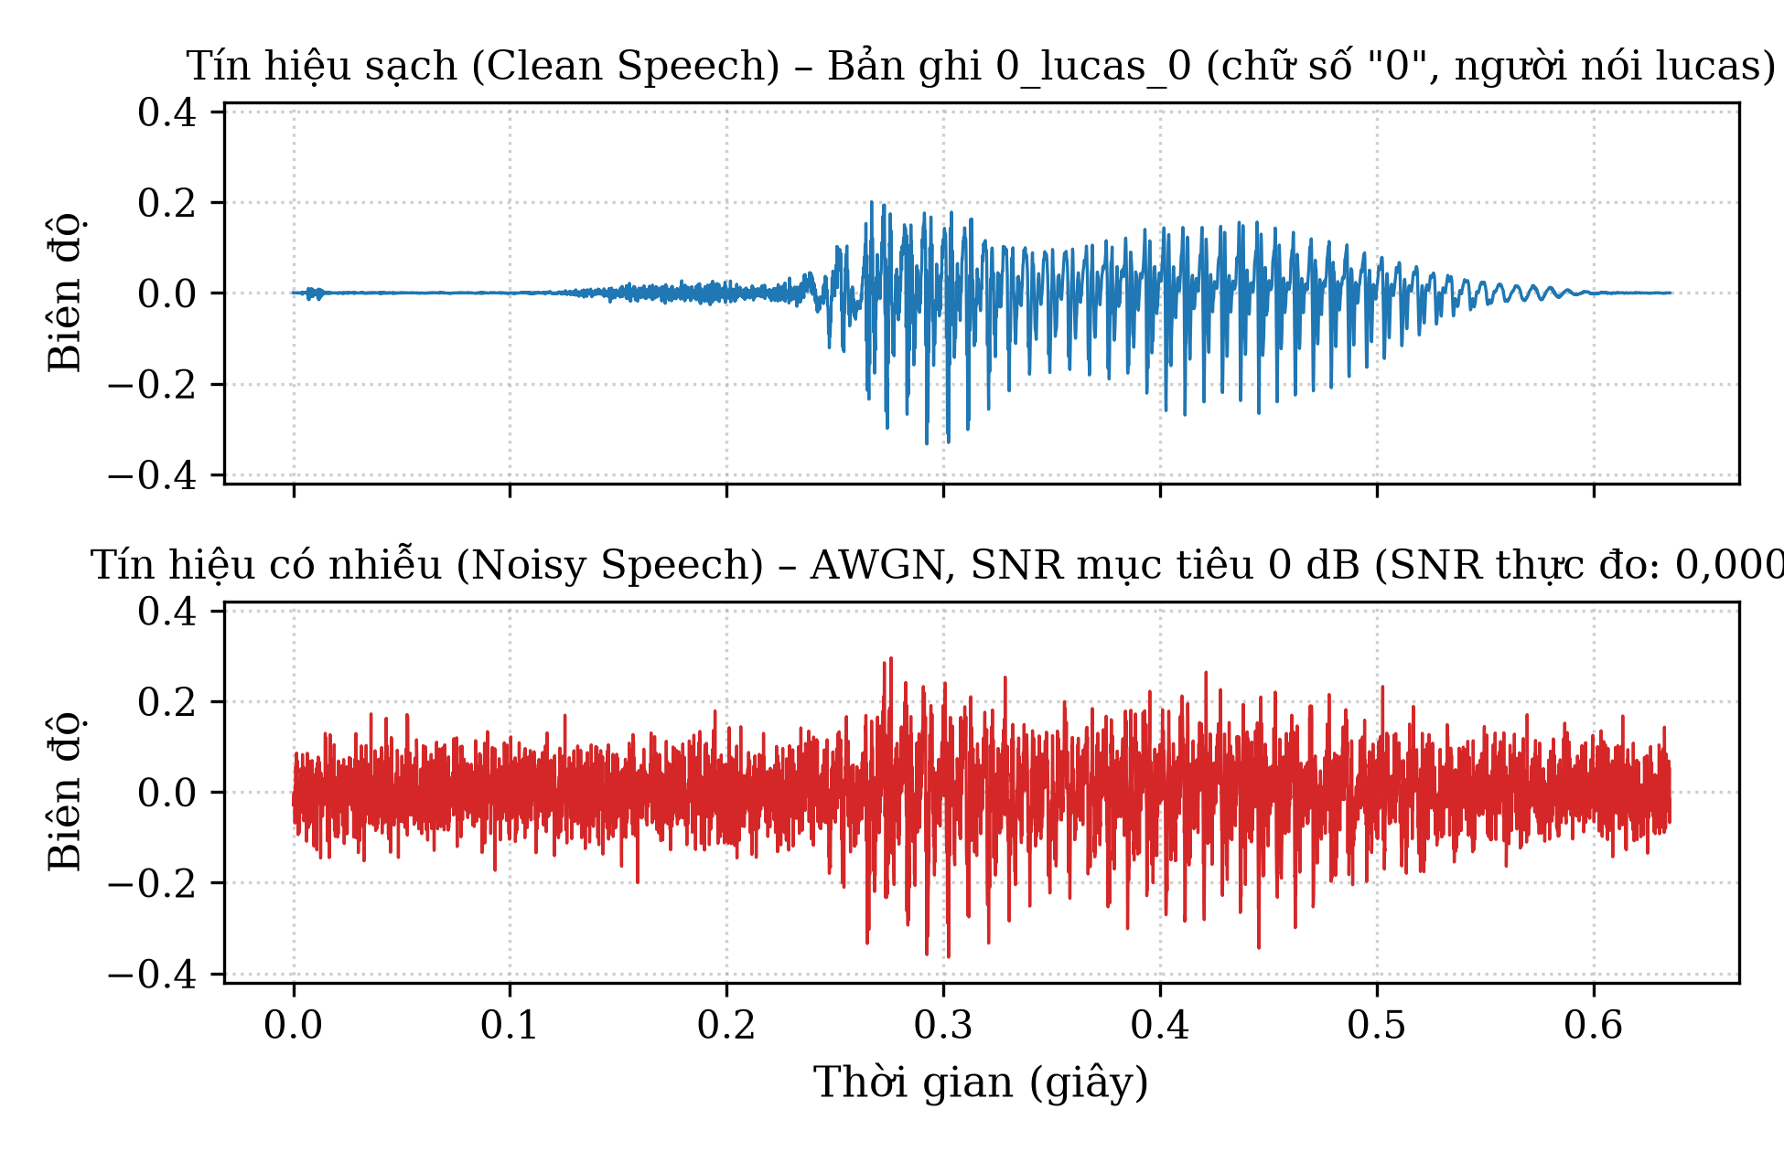
BÁO CÁO TIỂU LUẬN NGHIÊN CỨU KHOA HỌC • AIOT331185_01CLC
2.2. QUY TRÌNH PHỐI TRỘN NHIỄU CÓ KIỂM SOÁT NĂNG LƯỢNG
Nguồn nhiễu AWGN & Babble, công thức tính hệ số α và bảo toàn biên độ
DẠNG SÓNG THỰC TẾ: CLEAN VS NOISY 0 DB
CƠ CHẾ PHỐI TRỘN VÀ TÍNH TOÁN SNR
Nhiễu trắng Gauss (AWGN):
Phổ phẳng tĩnh, năng lượng phân bố đều trên mọi tần số, dễ mô hình hóa nhưng mang tính chất lý tưởng hóa môi trường.
Nhiễu tạp âm đám đông (Babble):
Nhiễu đàm thoại nhiều người nói phi dừng (non-stationary), trùng hoàn toàn dải tần số giọng nói (300 – 3.400 Hz), rất khó lọc.
CÔNG THỨC TÍNH HỆ SỐ PHỐI TRỘN α:
y[n] = s[n] + α v[n], α = √( Es / (Ev · 10^(SNR/10)) )
3 mức SNR: 0 dB (nặng), 5 dB (trung bình), 10 dB (nhẹ) → 6 điều kiện kiểm thử
BẢO TOÀN MỨC SNR THỰC NGHIỆM
Nhiễu được nhân hệ số α theo tỷ lệ năng lượng thực của từng file âm thanh. Tuyệt đối không chuẩn hóa độc lập biên độ sau khi trộn để tránh làm biến dạng mức SNR thực nghiệm.
Hình 2.2. Dạng sóng thời gian: Clean Speech vs Noisy Speech AWGN 0 dB.
Vũ Minh Đức (MSSV: 23110094) • AIOT331185_01CLC • GVHD: ThS. Hồ Nhựt Minh
Trang 5 / 22
◀ Trang trước | ☰ Mục lục | Trang sau ▶

Slide 6
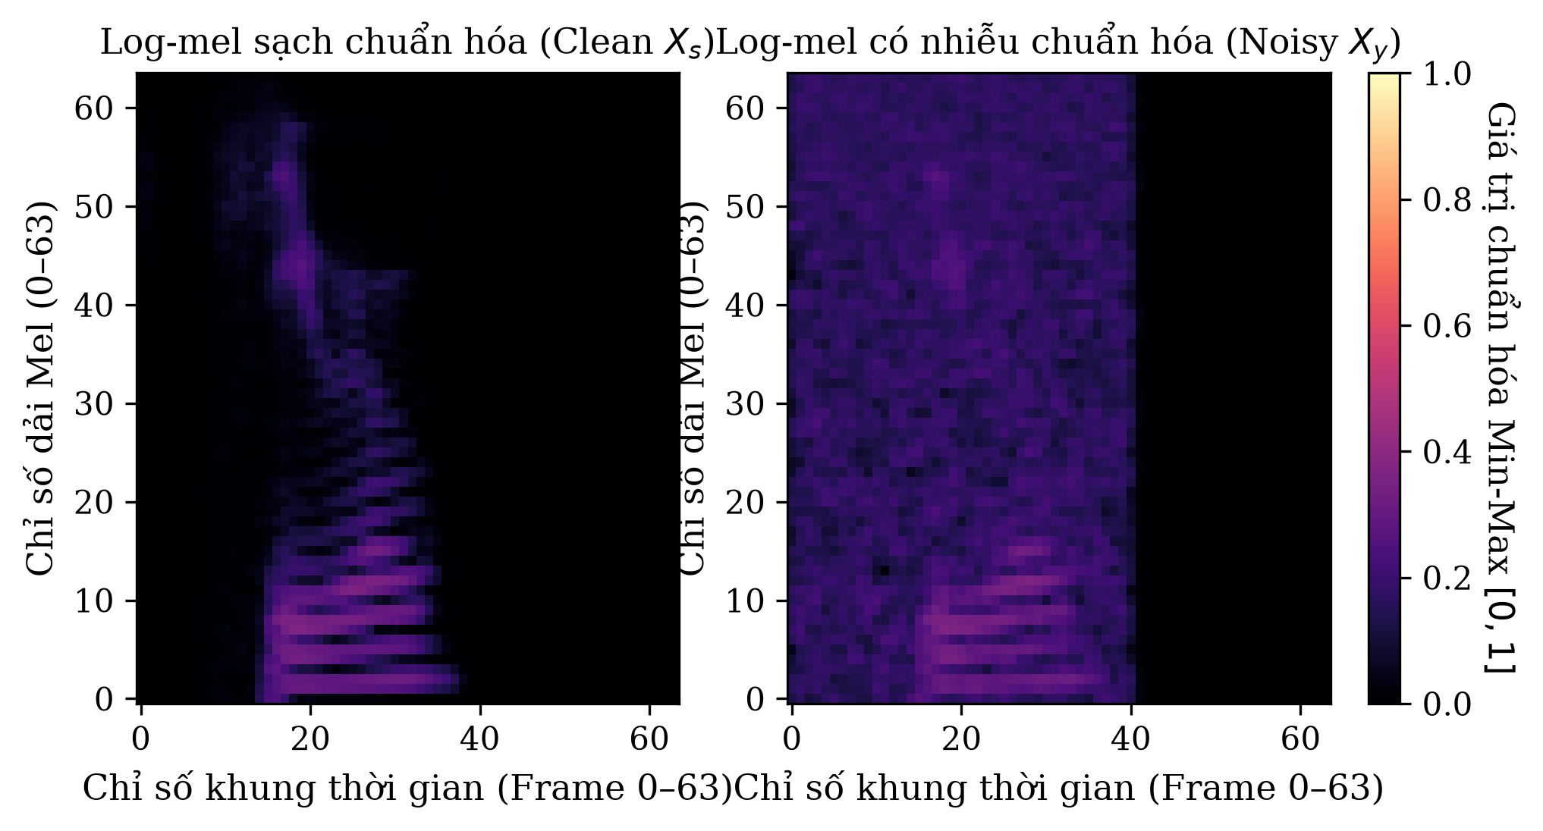
BÁO CÁO TIỂU LUẬN NGHIÊN CỨU KHOA HỌC • AIOT331185_01CLC
2.3. TRÍCH XUẤT ĐẶC TRƯNG VÀ BIỂU DIỄN PHỔ LOG-MEL
Biến đổi Fourier thời gian ngắn (STFT) và ngân hàng bộ lọc Mel 64 băng
BIỂU DIỄN PHỔ LOG-MEL THỜI GIAN - TẦN SỐ
THÔNG SỐ TRÍCH XUẤT & CHUẨN HÓA
64
Băng lọc Mel
512
FFT (64 ms)
128
Hop (16 ms)
64×64
Tensor vào
• Cửa sổ phân tích: Hanning đối xứng, bước trượt 16 ms (overlap 75%)
• Dải tần số quan tâm: 0 – 4.000 Hz (phù hợp tần số lấy mẫu Nyquist 8 kHz)
• Định dạng khung hình: 63 khung hợp lệ + 1 cột zero-padding = 64 khung thời gian
• Chuẩn hóa Z-score toàn cục: μ = -5,0184, σ = 1,4892 (tính cố định trên tập Train)
BẢN CHẤT ÁNH XẠ KHỬ NHIỄU
U-Net học ánh xạ phi tuyến từ ma trận Noisy Log-mel Xy sang Clean Log-mel Xs. Biểu diễn Log-mel nén số chiều phổ từ 257 bin FFT xuống 64 băng Mel, mô phỏng tai người và giảm mạnh chi phí bộ nhớ cho chip biên.
Hình 2.3. Phổ Log-mel chuẩn hóa: Clean Xs (trái) vs Noisy Xy (phải).
Vũ Minh Đức (MSSV: 23110094) • AIOT331185_01CLC • GVHD: ThS. Hồ Nhựt Minh
Trang 6 / 22
◀ Trang trước | ☰ Mục lục | Trang sau ▶

Slide 7
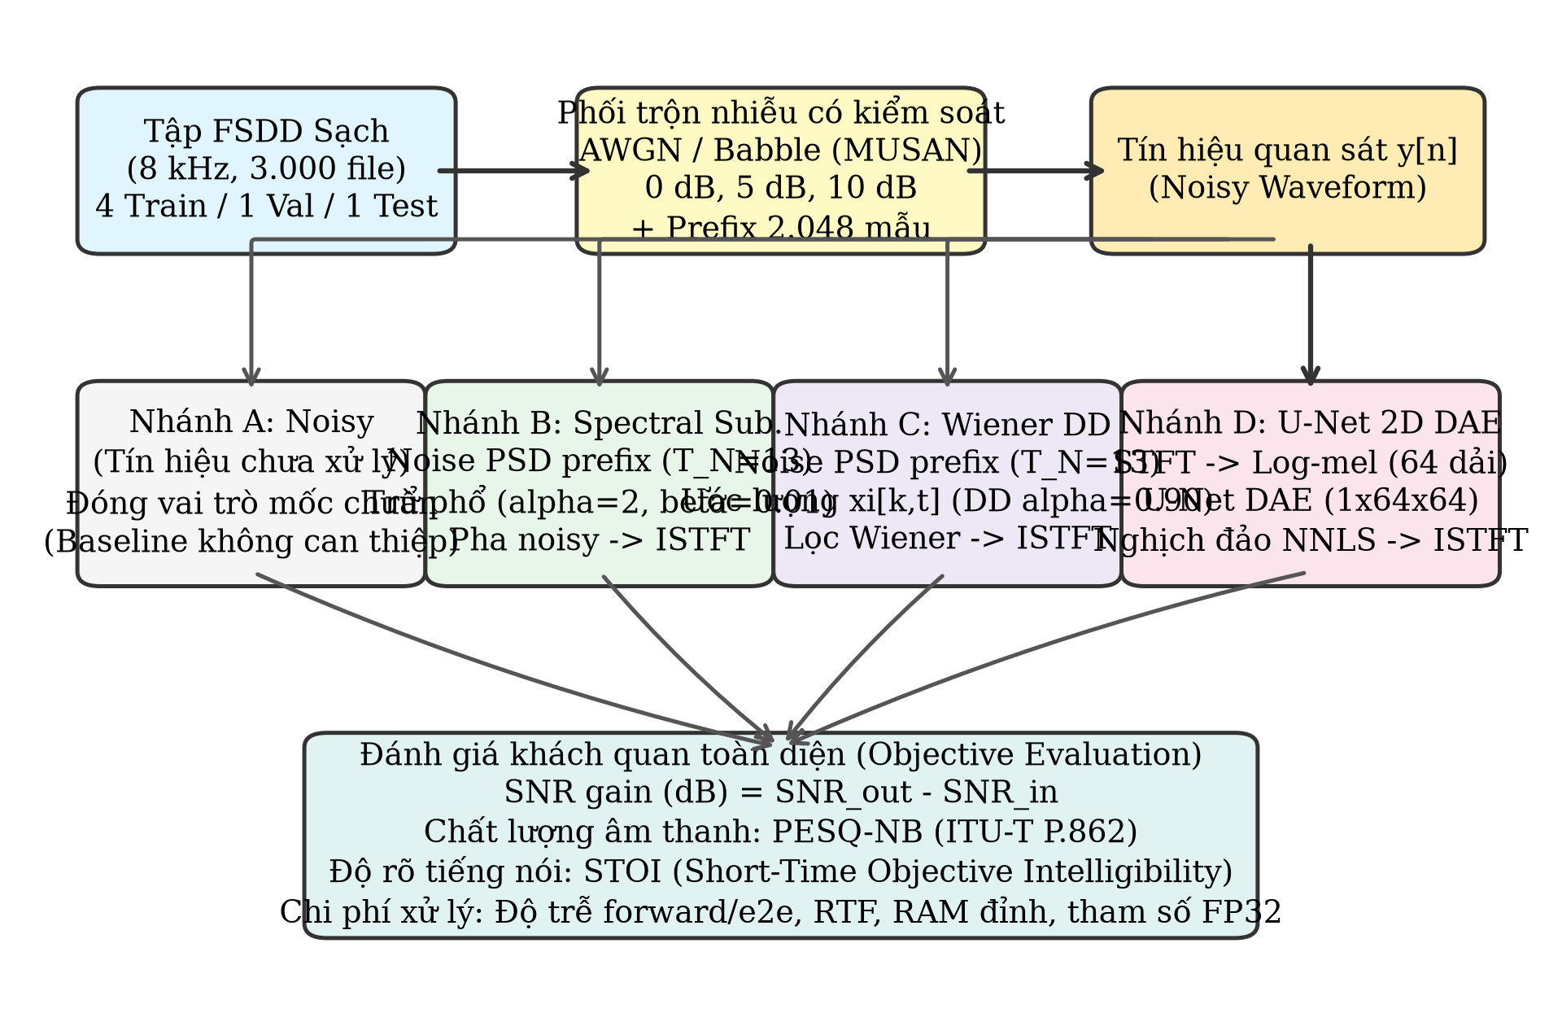
BÁO CÁO TIỂU LUẬN NGHIÊN CỨU KHOA HỌC • AIOT331185_01CLC
3.1. KHUNG QUY TRÌNH THỰC NGHIỆM VÀ ĐỐI CHỨNG TOÀN CHUỖI
Luồng xử lý từ tín hiệu thô đến khâu đánh giá khách quan độc lập
SƠ ĐỒ KHỐI QUY TRÌNH THỰC NGHIỆM TOÀN CHUỖI
BA NGUYÊN TẮC QUY TRÌNH NGHIÊM NGẶT
1. ĐẦU VÀO ĐỒNG NHẤT CHO CẢ 4 PHƯƠNG PHÁP
Cùng một tín hiệu âm thanh có nhiễu y[n] được đưa song song vào Noisy, Spectral Subtraction, Wiener DD và U-Net 2D DAE mà không có bất kỳ tiền xử lý riêng biệt nào làm lệch điều kiện đầu vào.
2. KHOẢNG HIỆU CHUẨN NHIỄU (NOISE PREFIX)
Tín hiệu được bổ sung 0,25 s (2.000 mẫu) tiền tố nhiễu thuần túy. Hai phương pháp baseline cổ điển sử dụng tiền tố này để ước lượng phổ nhiễu D_hat(f) phục vụ tính toán trừ phổ và lọc Wiener.
3. TÍN HIỆU CLEAN CHỈ DÙNG ĐÁNH GIÁ CUỐI CÙNG
Tín hiệu sạch gốc s[n] hoàn toàn không tham gia vào quá trình suy luận của bất kỳ phương pháp nào, chỉ được đưa vào giai đoạn đánh giá độc lập để tính toán các chỉ số khách quan: SNR gain, PESQ và STOI.
Hình 3.1. Sơ đồ khối quy trình thực nghiệm toàn chuỗi đối chứng bốn phương pháp.
Vũ Minh Đức (MSSV: 23110094) • AIOT331185_01CLC • GVHD: ThS. Hồ Nhựt Minh
Trang 7 / 22
◀ Trang trước | ☰ Mục lục | Trang sau ▶

Slide 8
BÁO CÁO TIỂU LUẬN NGHIÊN CỨU KHOA HỌC • AIOT331185_01CLC
3.2. CƠ CHẾ HOẠT ĐỘNG CỦA CÁC PHƯƠNG PHÁP BASELINE CỔ ĐIỂN
Nguyên lý toán học, không gian tìm kiếm tham số và kết quả tối ưu trên tập Validation
SPECTRAL SUBTRACTION (BOLL, 1979)
WIENER DECISION-DIRECTED (EPHRAIM & MALAH, 1984)
P̂_SS(t, f) = max( |Y(t, f)|² - α_SS D̂(f), β_SS |Y(t, f)|² )
• Nguyên lý: Trừ mật độ phổ công suất nhiễu D̂(f) khỏi phổ tín hiệu quan sát |Y|².
• α_SS: Hệ số trừ quá mức; β_SS: Hệ số sàn phổ giúp giảm tiếng ồn nhạc.
• Khảo sát lưới trên tập Validation (người nói george):
- α_SS ∈ {1.0, 1.5, 2.0} - β_SS ∈ {0.01, 0.03, 0.05}
G_DD(t, f) = ξ̂(t, f) / (1 + ξ̂(t, f))
ξ̂(t, f) = α_DD (|Ŝ(t-1, f)|²/D̂(f)) + (1-α_DD) max(γ(t, f)-1, 0)
• Nguyên lý: Lọc Wiener tối ưu kết hợp ước lượng SNR a priori ξ̂(t, f) theo thời gian.
• α_DD: Hệ số làm mịn thời gian của quy tắc Decision-Directed.
• Khảo sát lưới trên tập Validation (người nói george):
- α_DD ∈ {0.90, 0.95, 0.98}
✓ THAM SỐ TỐI ƯU: α_SS = 1.0, β_SS = 0.01
(Đạt SNR gain trung bình Validation cao nhất = 4,452 dB)
✓ THAM SỐ TỐI ƯU: α_DD = 0.98
(Đạt SNR gain trung bình Validation cao nhất = 4,775 dB)
TÍNH KHÁCH QUAN TRONG CHỌN SIÊU THAM SỐ
Toàn bộ siêu tham số của hai baseline được tối ưu hóa và cố định hoàn toàn trên tập Validation (người nói george). Tuyệt đối không tinh chỉnh lại trên tập Test (người nói lucas).
Vũ Minh Đức (MSSV: 23110094) • AIOT331185_01CLC • GVHD: ThS. Hồ Nhựt Minh
Trang 8 / 22
◀ Trang trước | ☰ Mục lục | Trang sau ▶

Slide 9
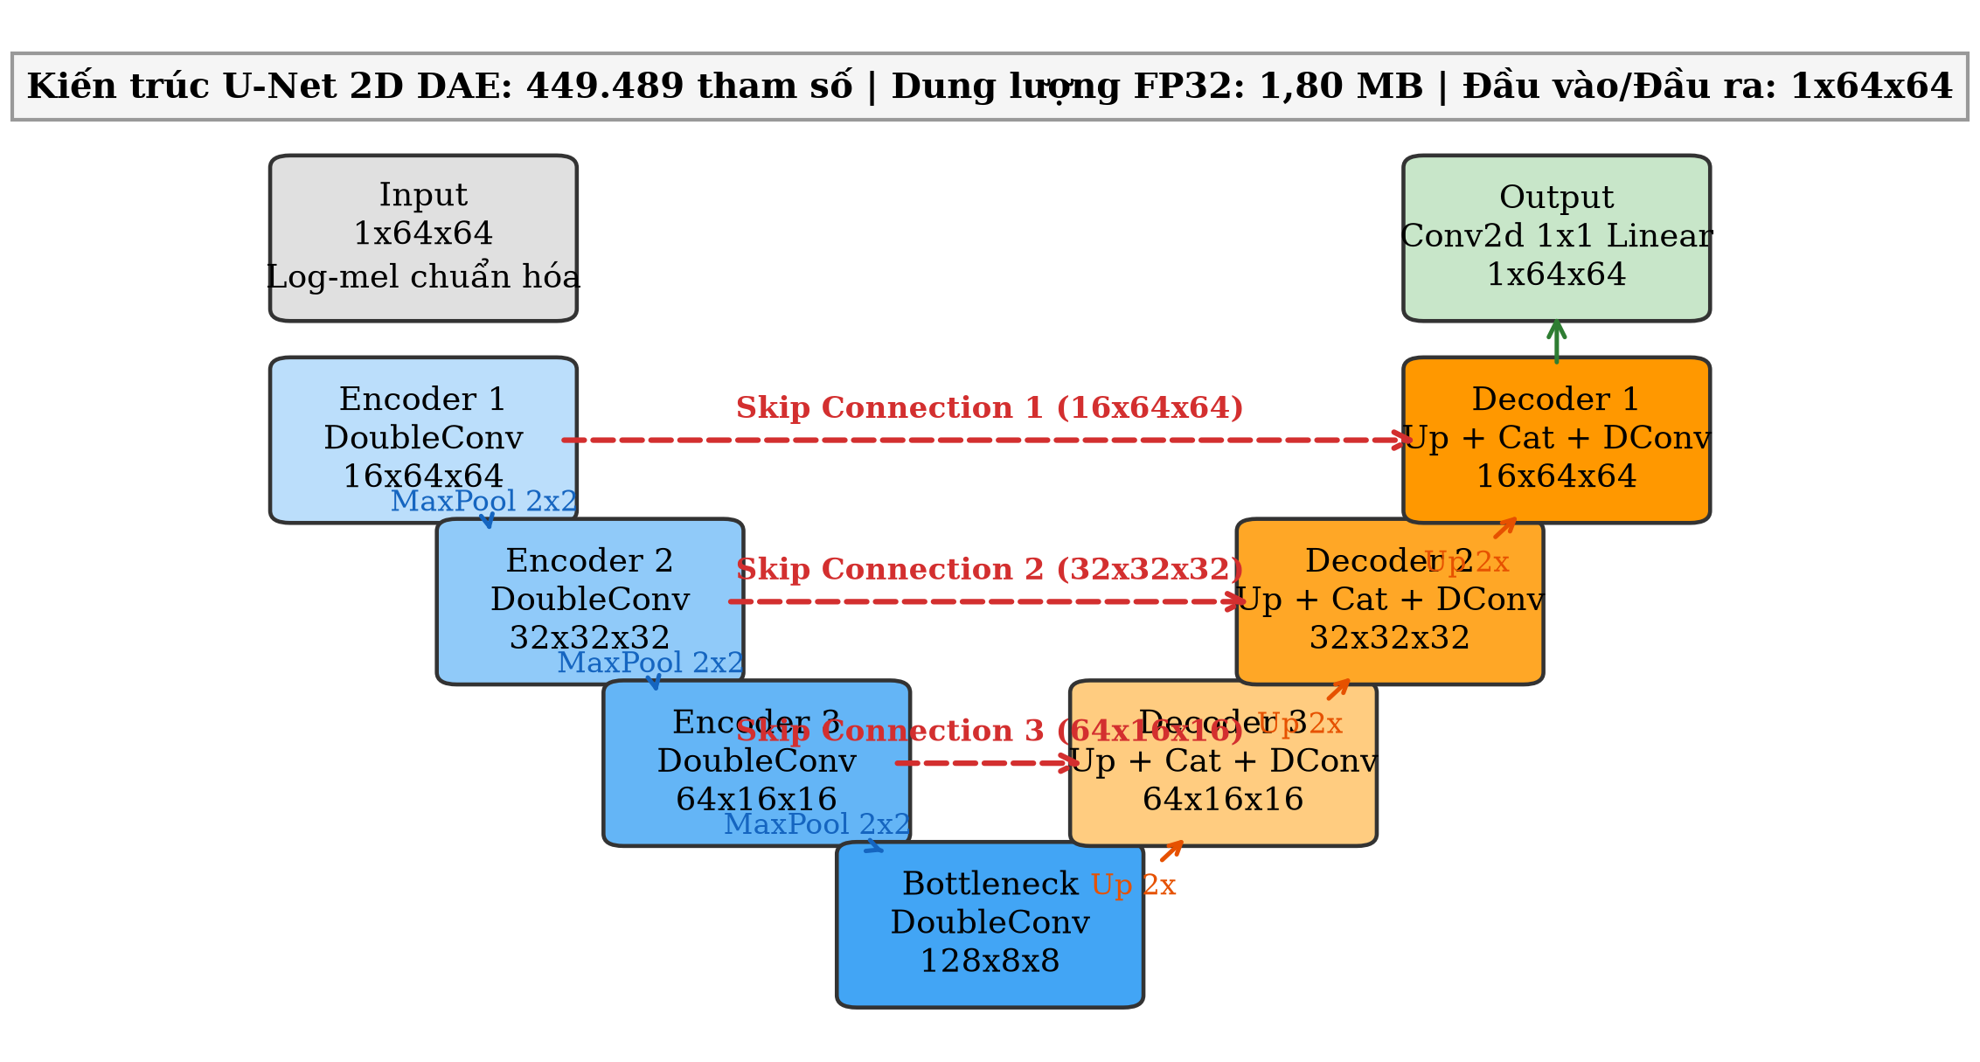
BÁO CÁO TIỂU LUẬN NGHIÊN CỨU KHOA HỌC • AIOT331185_01CLC
3.3. KIẾN TRÚC MẠNG NƠ-RON TÍCH CHẬP U-NET 2D DAE
Thiết kế kiến trúc tự mã hóa khử nhiễu gọn nhẹ, không BatchNorm hướng tới thiết bị biên
SƠ ĐỒ KIẾN TRÚC MẠNG U-NET 2D DAE
THÔNG SỐ MÔ HÌNH VÀ TÀI NGUYÊN BỘ NHỚ
449.489
Tham số học
1,80 MB
Kích thước FP32
128×4×4
Bottleneck
0 BN
Không BatchNorm
• Encoder (4 tầng): Conv2D (3×3, stride 2, LeakyReLU 0.2): 1 → 16 → 32 → 64 → 128 kênh
• Bottleneck: Tensor nén 128 kênh × 4×4 đặc trưng không gian
• Decoder (4 tầng): Upsample Nearest 2×2 + Conv2D (3×3) + Skip Connections từ Encoder
• Output Layer: Conv2D (1×1) tuyến tính (Linear Activation) → 1 × 64 × 64 ma trận phổ sạch
• Thiết kế phi chuẩn hóa: Không dùng BatchNorm để bảo toàn phân bố năng lượng âm thanh tuyệt đối
ĐỊNH HƯỚNG TỐI ƯU HÓA PHẦN CỨNG
Kiến trúc nhỏ gọn (449k tham số, 1,80 MB), hướng tới khả năng nạp trực tiếp vào bộ nhớ Flash/SRAM của chip nhúng, tập trung tối ưu vào tái tạo phổ Log-mel thay vì nhận dạng khẩu lệnh.
Hình 3.2. Sơ đồ kiến trúc mạng nơ-ron tích chập U-Net 2D DAE trên phổ Log-mel.
Vũ Minh Đức (MSSV: 23110094) • AIOT331185_01CLC • GVHD: ThS. Hồ Nhựt Minh
Trang 9 / 22
◀ Trang trước | ☰ Mục lục | Trang sau ▶

Slide 10
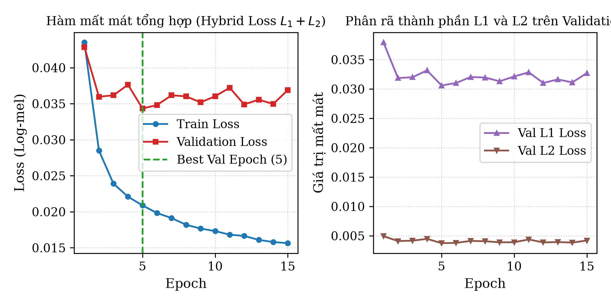
BÁO CÁO TIỂU LUẬN NGHIÊN CỨU KHOA HỌC • AIOT331185_01CLC
4.1. QUÁ TRÌNH HUẤN LUYỆN VÀ ĐỘNG HỌC HỘI TỤ CỦA U-NET
Đường cong mất mát Train/Val, hàm mất mát hỗn hợp Masked Loss và cơ chế Early Stopping
ĐƯỜNG CONG HUẤN LUYỆN U-NET CHÍNH
ĐỘNG HỌC HỘI TỤ VÀ EARLY STOPPING
Epoch 5
Best Val Epoch
0,3587
Val Loss thấp nhất
Epoch 15
Dừng Early Stopping
• Cấu hình tối ưu: AdamW (lr = 1e-3, weight_decay = 1e-4), batch = 32, max_epochs = 100.
• Hàm mất mát hỗn hợp: Masked Loss L = L1 + L2 (kết hợp MAE bảo toàn biên cạnh và MSE phạt sai số lớn).
• Hiện tượng Overfitting sau Epoch 5: Train loss tiếp tục giảm sâu từ 0,33 xuống 0,15, trong khi Validation loss đi ngang và bắt đầu dao động tăng nhẹ.
• Cơ chế Early Stopping: Patience = 10 giúp tự động dừng tại Epoch 15 và khôi phục checkpoint tốt nhất ở Epoch 5.
BÀI HỌC VỀ TỔNG QUÁT HÓA NGƯỜI NÓI
Trong bài toán phân chia độc lập người nói (Speaker-disjoint), mạng học rất nhanh quy luật khử nhiễu chung ở các epoch đầu. Early stopping là điều kiện bắt buộc để ngăn mô hình ghi nhớ âm sắc của người nói tập train.
Hình 5.1. Đường cong huấn luyện Train loss và Validation loss của mô hình U-Net chính.
Vũ Minh Đức (MSSV: 23110094) • AIOT331185_01CLC • GVHD: ThS. Hồ Nhựt Minh
Trang 10 / 22
◀ Trang trước | ☰ Mục lục | Trang sau ▶

Slide 11
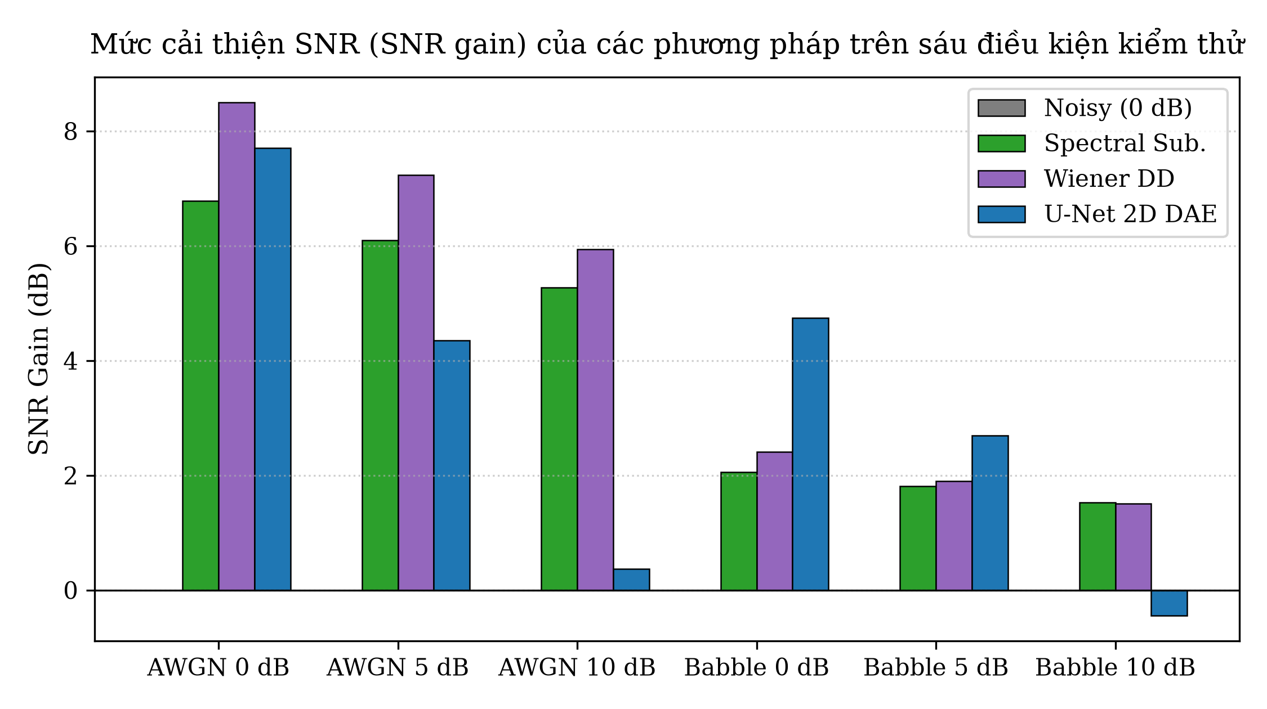
BÁO CÁO TIỂU LUẬN NGHIÊN CỨU KHOA HỌC • AIOT331185_01CLC
5.1. KẾT QUẢ THỰC NGHIỆM: MỨC CẢI THIỆN SNR (SNR GAIN)
▶ SNR Gain
ΔPESQ
ΔSTOI
So sánh SNR gain (dB) trên 6 điều kiện kiểm thử độc lập (người nói lucas)
BIỂU ĐỒ SNR GAIN (DB) TRÊN 6 ĐIỀU KIỆN
BA PHÁT HIỆN KHOA HỌC CỐT LÕI TỪ DỮ LIỆU
1. Wiener DD vượt trội trên nhiễu tĩnh AWGN:
Wiener DD đạt SNR gain cao nhất trên cả 3 mức AWGN: +8,50 dB (0 dB), +7,24 dB (5 dB), +5,94 dB (10 dB). Giả định phổ dừng của Wiener phát huy tối đa hiệu quả khi ước lượng phổ tĩnh D̂(f).
2. U-Net 2D DAE dẫn đầu trên Babble mức nhiễu nặng:
Trên tạp âm đám đông phi dừng Babble, U-Net vượt trội hoàn toàn: +4,74 dB (0 dB) và +2,70 dB (5 dB), cao gấp đôi so với Wiener (+2,41 dB và +1,90 dB) và Spectral Subtraction (+2,06 dB và +1,81 dB).
3. Hiện tượng bão hòa và suy giảm ở SNR cao (10 dB):
Trên Babble 10 dB, U-Net đạt SNR gain âm nhẹ (-0,44 dB), trong khi Wiener đạt +1,51 dB và SS đạt +1,53 dB. Do sai số xấp xỉ nghịch đảo Mel (NNLS) và pha nhiễu lấn át phần cải thiện phổ khi tín hiệu vốn đã sạch.
ĐIỂM MẠNH CỦA DEEP LEARNING TRÊN PHỔ PHI DỪNG
U-Net phát huy tối đa ưu thế trên các dạng nhiễu phi dừng phức tạp ở mức năng lượng nhiễu cao, nơi các giả định phổ dừng của baseline cổ điển bị phá vỡ hoàn toàn.
Hình 5.3. Mức cải thiện SNR (SNR gain) của các phương pháp trên sáu điều kiện kiểm thử.
Vũ Minh Đức (MSSV: 23110094) • AIOT331185_01CLC • GVHD: ThS. Hồ Nhựt Minh
Trang 11 / 22
◀ Trang trước | ☰ Mục lục | Trang sau ▶

Slide 12
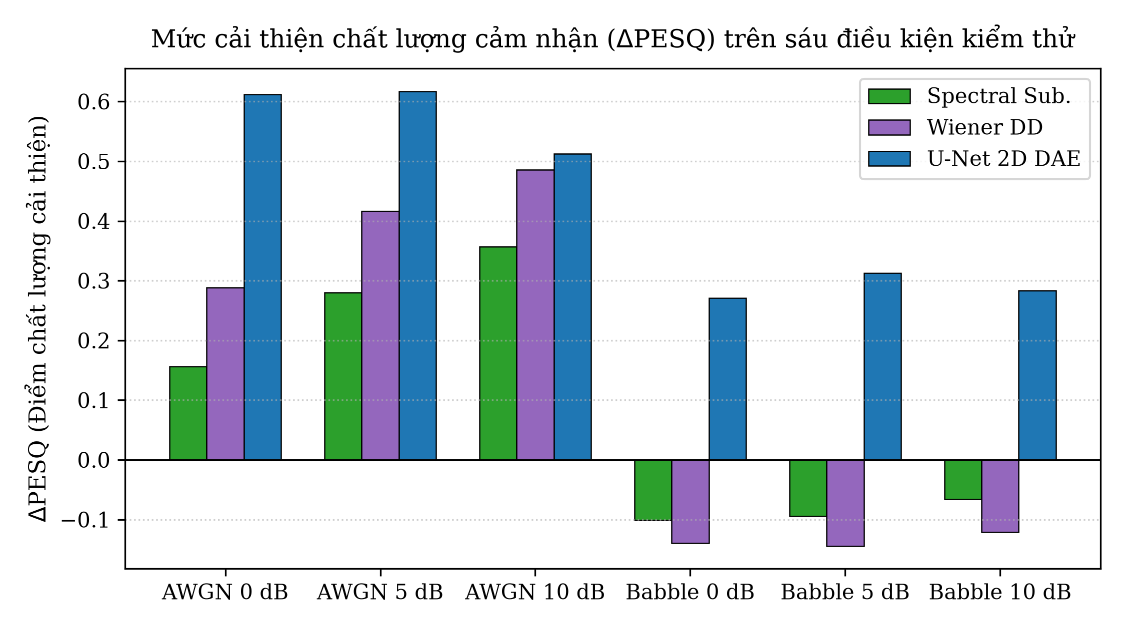
BÁO CÁO TIỂU LUẬN NGHIÊN CỨU KHOA HỌC • AIOT331185_01CLC
5.2. KẾT QUẢ THỰC NGHIỆM: CHẤT LƯỢNG CẢM NHẬN THÍNH GIÁC (ΔPESQ)
SNR Gain
▶ ΔPESQ
ΔSTOI
Mức cải thiện điểm đánh giá chất lượng cảm nhận thính giác PESQ (ITU-T P.862)
BIỂU ĐỒ MỨC CẢI THIỆN ΔPESQ TRÊN 6 ĐIỀU KIỆN
ĐIỂM NHẤN KHOA HỌC QUAN TRỌNG NHẤT
★ U-Net 2D DAE là phương pháp DUY NHẤT đạt ΔPESQ > 0 trên TẤT CẢ sáu điều kiện kiểm thử!
• Cải thiện vượt bậc trên AWGN:
U-Net tăng vọt PESQ: +0,612 (0 dB), +0,617 (5 dB), +0,513 (10 dB). Cao hơn nhiều so với Wiener (+0,289 đến +0,486) và SS (+0,157 đến +0,357).
• Duy trì cải thiện dương trên Babble:
U-Net tiếp tục đạt mức tăng tích cực: +0,271 (0 dB), +0,313 (5 dB), +0,284 (10 dB). Âm thanh êm tai, giảm cảm giác chói gắt.
• Baseline cổ điển bị suy giảm nặng trên Babble (ΔPESQ ÂM):
Cả Spectral Subtraction và Wiener đều có ΔPESQ < 0 trên cả 3 mức Babble (-0,066 đến -0,144) do tiếng ồn nhạc (musical noise) lách tách.
TÍNH ƯU VIỆT VỀ CHẤT LƯỢNG CẢM NHẬN
Chỉ số SNR cao không đồng nghĩa với âm thanh dễ nghe. Baseline đạt SNR gain tốt trên AWGN nhưng PESQ kém do sinh ra hiện tượng méo phi tuyến. U-Net bảo toàn hình thái âm học giúp tai người nghe tự nhiên hơn.
Hình 5.4. Mức cải thiện chất lượng cảm nhận (ΔPESQ) trên sáu điều kiện kiểm thử.
Vũ Minh Đức (MSSV: 23110094) • AIOT331185_01CLC • GVHD: ThS. Hồ Nhựt Minh
Trang 12 / 22
◀ Trang trước | ☰ Mục lục | Trang sau ▶

Slide 13
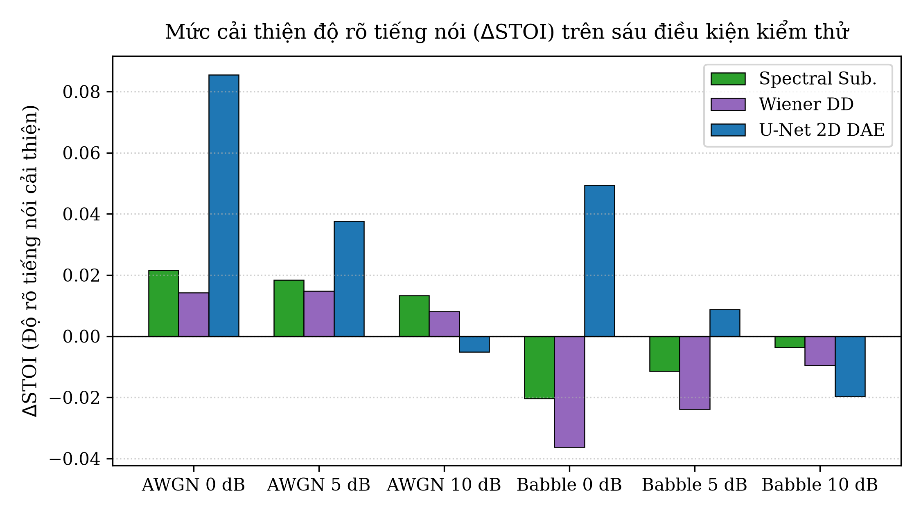
BÁO CÁO TIỂU LUẬN NGHIÊN CỨU KHOA HỌC • AIOT331185_01CLC
5.3. KẾT QUẢ THỰC NGHIỆM: ĐỘ RÕ RÀNG TIẾNG NÓI (ΔSTOI)
SNR Gain
ΔPESQ
▶ ΔSTOI
Đánh giá chỉ số độ rõ tiếng nói Short-Time Objective Intelligibility (STOI)
BIỂU ĐỒ MỨC CẢI THIỆN ĐỘ RÕ ΔSTOI
ĐÁNH GIÁ CÂN BẰNG VỀ ĐỘ RÕ TIẾNG NÓI
1. Cải thiện độ rõ rõ rệt ở mức nhiễu nặng (0 dB, 5 dB):
U-Net nâng cao STOI rõ rệt ở các điều kiện SNR thấp: +0,086 (AWGN 0 dB), +0,038 (AWGN 5 dB) và +0,049 (Babble 0 dB). Giúp phục hồi các nguyên âm và phụ âm bị che lấp hoàn toàn bởi nhiễu.
2. Độ rõ tiệm cận 0 hoặc âm nhẹ ở SNR cao (10 dB):
Tại điều kiện nhiễu nhẹ (10 dB), ΔSTOI của U-Net tiệm cận 0 (-0,005 ở AWGN 10 dB và -0,020 ở Babble 10 dB). Do mô hình nén phổ và làm mịn có thể làm mờ nhẹ các phụ âm xát (fricatives) tần số cao.
3. Baseline cổ điển gây suy giảm độ rõ trên Babble:
Spectral Subtraction và Wiener làm giảm STOI trên toàn bộ điều kiện Babble (âm từ -0,004 đến -0,036) do triệt tiêu nhầm các thành phần phổ tiếng nói có năng lượng yếu trùng tần số với nhiễu.
MỐI QUAN HỆ GIỮA PESQ VÀ STOI
Cải thiện chất lượng cảm nhận (PESQ) không đồng nghĩa luôn cải thiện độ rõ tiếng nói (STOI). Đây là hiện tượng đánh đổi (trade-off) phổ biến trong kỹ thuật lọc nhiễu âm thanh cần nhìn nhận khách quan.
Hình 5.5. Mức cải thiện độ rõ tiếng nói (ΔSTOI) trên sáu điều kiện kiểm thử.
Vũ Minh Đức (MSSV: 23110094) • AIOT331185_01CLC • GVHD: ThS. Hồ Nhựt Minh
Trang 13 / 22
◀ Trang trước | ☰ Mục lục | Trang sau ▶

Slide 14
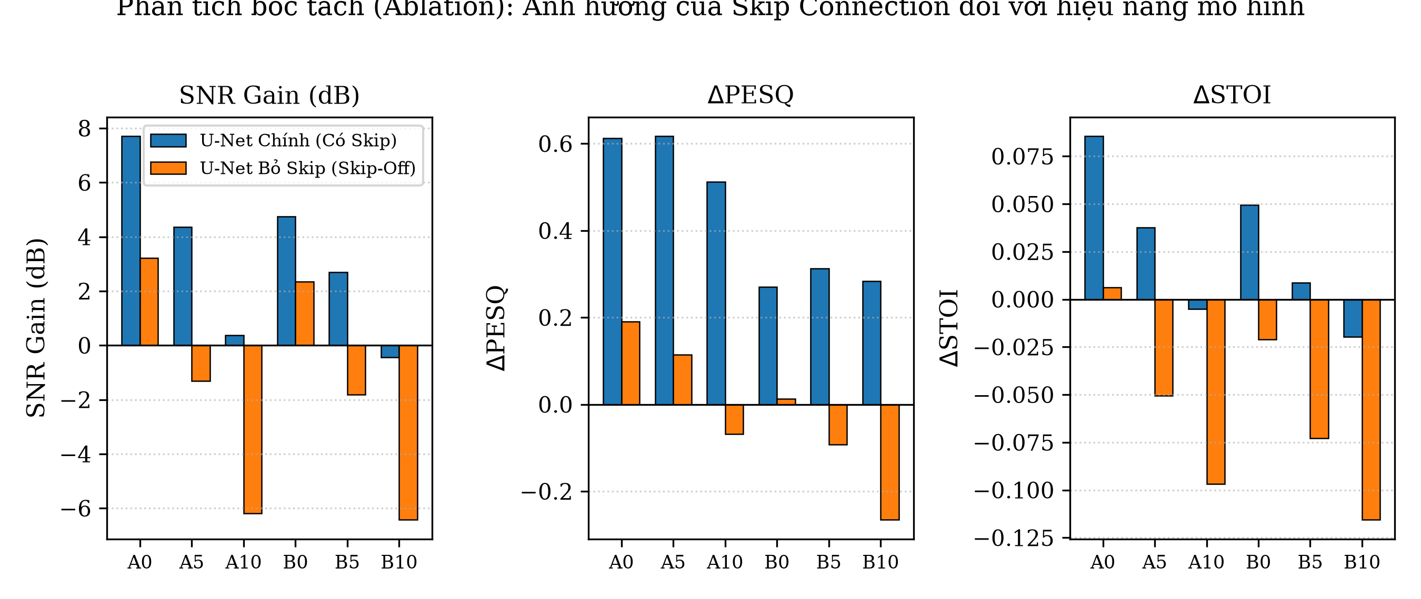
BÁO CÁO TIỂU LUẬN NGHIÊN CỨU KHOA HỌC • AIOT331185_01CLC
5.4. PHÂN TÍCH BÓC TÁCH: VAI TRÒ CỦA ĐƯỜNG NỐI TẮT SKIP CONNECTION
Ablation Study: So sánh U-Net đầy đủ và phiên bản Skip-Off (triệt tiêu đường nối tắt)
KẾT QUẢ ĐỐI CHỨNG: MAIN U-NET VS SKIP-OFF
KẾT QUẢ BÓC TÁCH KIẾN TRÚC THỰC NGHIỆM
Main U-Net
Có 4 Skip Connections
Skip-Off Model
Bỏ Skip (Tensor = 0)
• SNR Gain sụt giảm nghiêm trọng:
Giảm từ 4,5 dB xuống mức âm trên nhiều điều kiện (ví dụ: AWGN 10 dB rơi từ +0,37 dB xuống -6,19 dB; Babble 10 dB rơi xuống -6,43 dB).
• ΔPESQ sụt giảm mạnh mẽ:
AWGN 0 dB giảm từ +0,612 xuống +0,190; trên Babble 10 dB bị kéo xuống giá trị âm -0,266.
• ΔSTOI chuyển sang giá trị ÂM diện rộng:
Độ rõ tiếng nói bị phá hủy nghiêm trọng (xuống tới -0,116 ở Babble 10 dB).
VAI TRÒ CỐT LÕI CỦA SKIP CONNECTION
Skip Connection là thành phần kiến trúc sống còn giúp bảo toàn các chi tiết phổ tần số cao và ranh giới âm học. Triệt tiêu đường tắt biến mạng thành Autoencoder cổ chai hẹp làm mất mát thông tin không gian nghiêm trọng.
Hình 5.6. Ảnh hưởng của đường nối tắt Skip Connection đối với các chỉ số đánh giá.
Vũ Minh Đức (MSSV: 23110094) • AIOT331185_01CLC • GVHD: ThS. Hồ Nhựt Minh
Trang 14 / 22
◀ Trang trước | ☰ Mục lục | Trang sau ▶

Slide 15
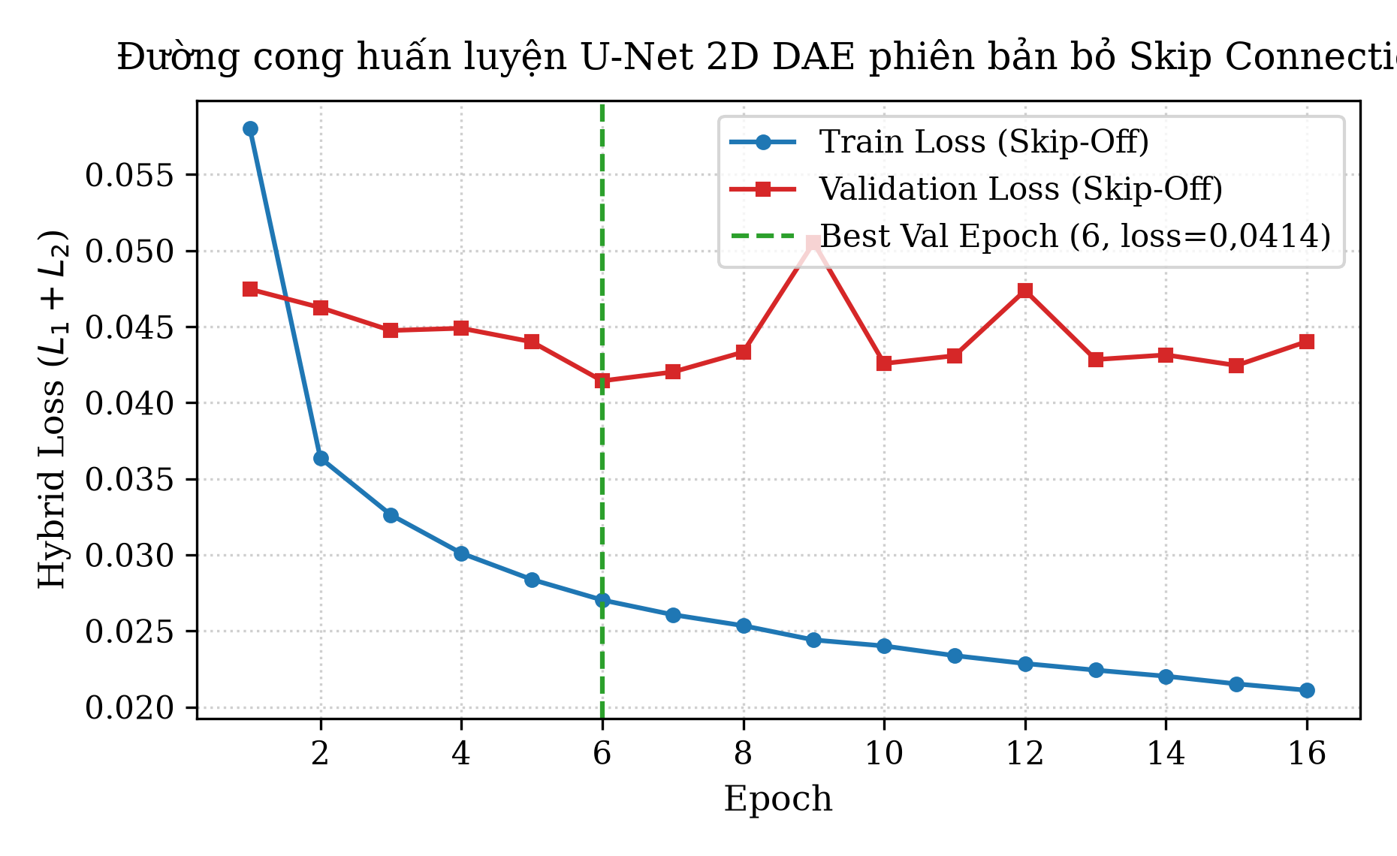
BÁO CÁO TIỂU LUẬN NGHIÊN CỨU KHOA HỌC • AIOT331185_01CLC
5.5. ĐỘNG HỌC HUẤN LUYỆN CỦA MÔ HÌNH SKIP-OFF
Đường cong mất mát và phân tích nguyên nhân suy thoái khả năng tổng quát hóa
ĐƯỜNG CONG HUẤN LUYỆN SKIP-OFF
PHÂN TÍCH SUY THOÁI TẠI BOTTLENECK
Epoch 6
Best Val Epoch
0,3811
Val Loss (kém hơn)
Epoch 16
Dừng Early Stopping
• Mức mất mát thẩm định cao hơn rõ rệt: Val loss thấp nhất của Skip-Off (0,3811) cao hơn đáng kể so với mô hình chính (0,3587).
• Tắc nghẽn thông tin tại Bottleneck: Khi không có đường nối tắt, toàn bộ thông tin phổ phải ép qua ma trận thắt nút 4×4 (nén 16 lần). Decoder không đủ thông tin chi tiết để khôi phục các đỉnh formant.
• Không cải thiện thêm dù Train Loss vẫn giảm: Mô hình vẫn học vẹt trên tập train nhưng mất hoàn toàn khả năng tổng quát hóa trên người nói mới.
• Dừng sớm tại Epoch 16: Early stopping dừng sớm hơn 1 epoch so với cấu hình chính.
KẾT LUẬN VỀ THIẾT KẾ MẠNG
Sự suy giảm diễn ra ngay từ quá trình tối ưu hóa trên tập thẩm định. Bỏ skip connection làm mất mát vĩnh viễn cấu trúc phổ tần số cao, chứng minh skip connection là điều kiện tiên quyết.
Hình 5.2. Đường cong huấn luyện của mô hình U-Net phiên bản bỏ Skip Connection.
Vũ Minh Đức (MSSV: 23110094) • AIOT331185_01CLC • GVHD: ThS. Hồ Nhựt Minh
Trang 15 / 22
◀ Trang trước | ☰ Mục lục | Trang sau ▶

Slide 16
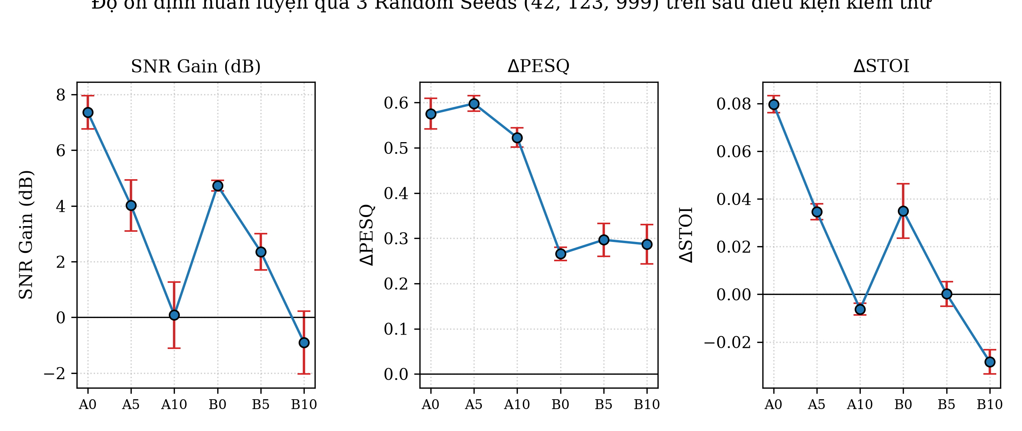
BÁO CÁO TIỂU LUẬN NGHIÊN CỨU KHOA HỌC • AIOT331185_01CLC
5.6. ĐÁNH GIÁ ĐỘ ỔN ĐỊNH VÀ TIN CẬY QUA NHIỀU RANDOM SEED
Kiểm định tính tái lập khoa học trên 3 random seed độc lập (42, 123, 999)
BIẾN THIÊN KẾT QUẢ QUA 3 RANDOM SEEDS
KIỂM ĐỊNH TÍNH TÁI LẬP KHOA HỌC
Seed 42
Mô hình chính (gốc)
Seed 123
Khởi tạo độc lập 1
Seed 999
Khởi tạo độc lập 2
• Xu hướng hiệu năng nhất quán tuyệt đối: Đặc tính vượt trội trên Babble và ưu thế ΔPESQ được bảo toàn hoàn hảo trên cả 3 lần chạy độc lập.
• Độ phân tán cực thấp ở mức nhiễu nặng: Tại AWGN 0 dB: SNR gain = 7,36 ± 0,59 dB; ΔPESQ = +0,575 ± 0,034; ΔSTOI = +0,080 ± 0,004. Độ lệch chuẩn rất nhỏ chứng minh tính ổn định cao.
• Biến thiên lớn hơn ở điều kiện 10 dB: Tại mức nhiễu nhẹ (10 dB), SNR gain dao động rộng hơn do mức tín hiệu sạch chiếm ưu thế.
TÍNH TÁI LẬP TRONG NGHIÊN CỨU KHOA HỌC
Nguyên tắc trung thực khoa học: 3 random seed được thực hiện nhằm kiểm định tính ổn định và khả năng tái lập của nghiên cứu, tuyệt đối không sử dụng để lựa chọn seed có kết quả cao nhất để báo cáo.
Hình 5.7. Biến thiên kết quả (Mean ± Std) qua 3 random seed độc lập (42, 123, 999).
Vũ Minh Đức (MSSV: 23110094) • AIOT331185_01CLC • GVHD: ThS. Hồ Nhựt Minh
Trang 16 / 22
◀ Trang trước | ☰ Mục lục | Trang sau ▶

Slide 17
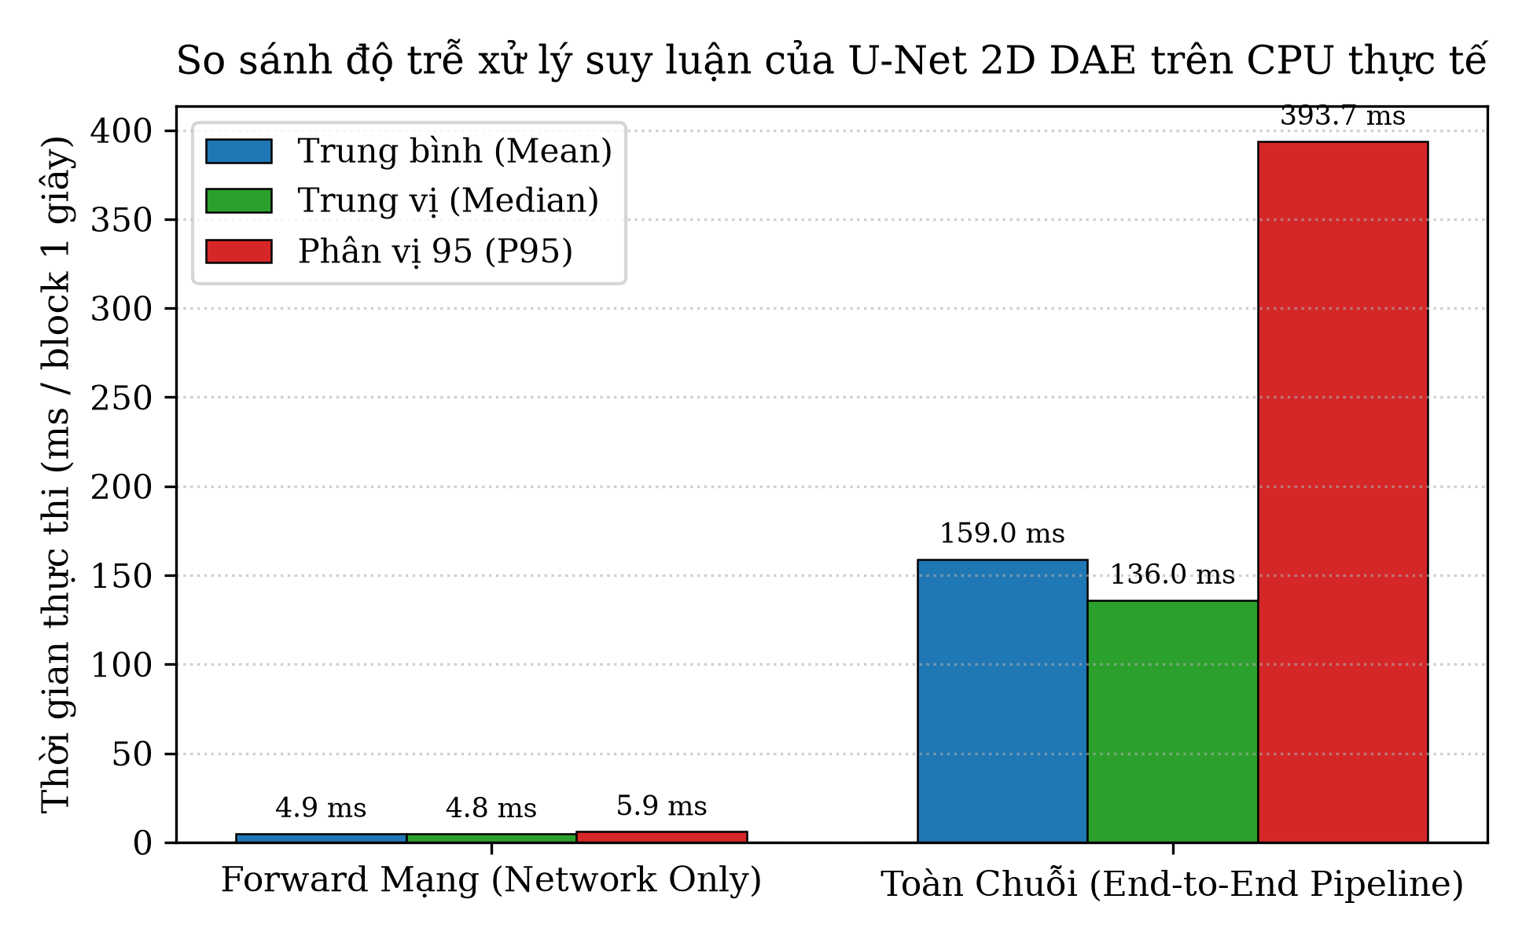
BÁO CÁO TIỂU LUẬN NGHIÊN CỨU KHOA HỌC • AIOT331185_01CLC
6.1. CHI PHÍ TÍNH TOÁN VÀ ĐÁNH GIÁ ĐỘ TRỄ HƯỚNG TỚI EDGE IOT
Benchmark thời gian thực tế: Lan truyền tiến mạng (Forward) vs Toàn chuỗi End-to-End
PHÂN RÃ ĐỘ TRỄ CPU THỰC ĐO (100 MẪU)
KẾT QUẢ ĐO ĐẠC & NÚT THẮT CỔ CHAI
4,9 ms
NETWORK FORWARD (U-NET)
Median: 4,8 ms | P95: 5,9 ms
159,0 ms
TOÀN CHUỖI (END-TO-END)
Median: 136,0 ms | P95: 393,7 ms
TỶ TRỌNG: MẠNG U-NET (3,1%) vs NGHỊCH ĐẢO MEL NNLS (96,9%)
NÚT THẮT CỔ CHAI TOÀN CHUỖI (BOTTLENECK)
Mạng U-Net chỉ chiếm 4,9 ms (~3,1%) trong tổng thời gian xử lý! Thuật toán nghịch đảo Mel phi âm (NNLS) và biến đổi STFT/ISTFT chiếm tới 96,9% độ trễ toàn chuỗi.
ĐÁNH GIÁ TÍNH KHẢ THI TẠI BIÊN IOT
Cảnh báo học thuật nghiêm túc: Đây là phép đo trên CPU máy trạm thử nghiệm (Peak RSS ≈ 2.506 MB). Kết quả này CHƯA ĐỦ ĐIỀU KIỆN để tuyên bố hệ thống có thể chạy thời gian thực trên vi điều khiển nhúng MCU / ESP32 nếu chưa lượng tử hóa và tối ưu toàn chuỗi.
Hình 6.1. So sánh thời gian xử lý Forward mạng và Toàn chuỗi End-to-End trên CPU thử nghiệm.
Vũ Minh Đức (MSSV: 23110094) • AIOT331185_01CLC • GVHD: ThS. Hồ Nhựt Minh
Trang 17 / 22
◀ Trang trước | ☰ Mục lục | Trang sau ▶

Slide 18
BÁO CÁO TIỂU LUẬN NGHIÊN CỨU KHOA HỌC • AIOT331185_01CLC
6.2. BẢNG TỔNG HỢP ĐỐI SÁNH ƯU VÀ NHƯỢC ĐIỂM CỦA CÁC HỆ THỐNG
So sánh toàn diện 4 hệ thống về hiệu năng, độ méo, độ trễ và tính khả thi trên Edge IoT
Phương pháp | Điểm mạnh nổi bật (Pros) | Hạn chế & Rủi ro (Cons) | Đánh giá khả thi Edge IoT
Noisy (Không xử lý) [Baseline Mốc] | • Giữ nguyên vẹn 100% dạng sóng sạch ban đầu. • Không tiêu tốn tài nguyên tính toán. • Mốc tham chiếu chuẩn cho mọi đánh giá. | • Năng lượng nhiễu lớn che lấp hoàn toàn tiếng nói ở SNR thấp. • Chất lượng cảm nhận và độ rõ rất thấp ở 0 dB. | Không áp dụng khử nhiễu.
Spectral Subtraction (Trừ phổ - Boll 1979) [Baseline cổ điển] | • Thuật toán đơn giản, tính toán tức thời. • Không cần tập dữ liệu huấn luyện. • Đạt SNR gain khá tốt trên AWGN (+5,2 đến +6,8 dB). | • Sinh ra tiếng ồn nhạc (musical noise) lách tách. • ΔPESQ âm trên toàn bộ điều kiện Babble (-0,10 đến -0,06). • Làm méo âm sắc nguyên âm. | Rất khả thi trên MCU/DSP (STM32, ESP32) do chi phí RAM và phép tính cực thấp.
Wiener Decision-Directed (Ephraim & Malah 1984) [Baseline lọc thích nghi] | • Cơ sở toán học vững chắc, lọc thích nghi mượt. • SNR gain vượt trội nhất trên AWGN (+5,9 đến +8,5 dB). • Chi phí tính toán nhỏ gọn. | • Kém hiệu quả trên nhiễu phi dừng Babble. • ΔPESQ âm trên toàn bộ điều kiện Babble (-0,14 đến -0,12). • Làm mỏng âm thanh giọng nói. | Khả thi rất cao trên vi điều khiển và DSP âm thanh chuyên dụng.
U-Net 2D DAE (Đề xuất nghiên cứu) [Deep Learning 449k] | • ΔPESQ dương trên TOÀN BỘ 6 điều kiện kiểm thử. • Rất mạnh trên Babble 0 dB (+4,7 dB) và 5 dB (+2,7 dB). • Tốc độ forward mạng rất nhanh (4,9 ms). | • Bị suy giảm nhẹ ở SNR cao 10 dB do sai số pha. • Nghịch đảo Mel (NNLS) tốn 154 ms độ trễ toàn chuỗi. • Cần RAM cho tensor trung gian. | Cần chuyển đổi sang TFLite-Micro INT8 và tối ưu xấp xỉ nghịch đảo Mel trước khi nạp lên MCU.
Vũ Minh Đức (MSSV: 23110094) • AIOT331185_01CLC • GVHD: ThS. Hồ Nhựt Minh
Trang 18 / 22
◀ Trang trước | ☰ Mục lục | Trang sau ▶

Slide 19
BÁO CÁO TIỂU LUẬN NGHIÊN CỨU KHOA HỌC • AIOT331185_01CLC
7.1. KẾT LUẬN KHOA HỌC TỪ KẾT QUẢ THỰC NGHIỆM
Sáu kết luận chính thức được hỗ trợ đầy đủ bởi dữ liệu thực nghiệm
1. Ưu thế tuyệt đối về chất lượng cảm nhận (PESQ):
U-Net 2D DAE là phương pháp duy nhất đạt mức cải thiện cảm nhận dương (ΔPESQ > 0) trên toàn bộ sáu điều kiện kiểm thử, giải quyết triệt để vấn đề tiếng ồn nhạc (musical noise) vốn gây suy thoái PESQ ở hai baseline cổ điển.
2. Hiệu quả nổi bật trên nhiễu phức tạp phi dừng (Babble):
Trên tạp âm đám đông Babble ở mức nhiễu nặng (0 dB và 5 dB), U-Net đạt SNR gain và STOI vượt trội hoàn toàn so với Wiener và Spectral Subtraction, chứng minh ưu thế của mô hình học sâu phi tuyến.
3. Vai trò sống còn của Skip Connection:
Thực nghiệm bóc tách (Ablation) khẳng định đường nối tắt Skip Connection là bắt buộc để duy trì độ ổn định hội tụ và ngăn ngừa sự biến mất của các thành phần formant tần số cao.
4. Độ tin cậy và tính tái lập thực nghiệm cao:
Khảo sát trên 3 random seed độc lập (42, 123, 999) chứng minh xu hướng hiệu năng của U-Net ổn định, phương sai thấp ở điều kiện nhiễu nặng, đảm bảo tính vững chắc khoa học.
5. Phân hóa rõ rệt về thời gian tính toán:
Lan truyền tiến của mạng nơ-ron thực thi rất nhanh (Mean = 4,9 ms, Median = 4,8 ms), nhưng toàn chuỗi bị nghẽn ở khâu nghịch đảo Mel (NNLS) và ISTFT làm tăng độ trễ lên 159 ms.
6. Tuyên bố khách quan về triển khai tại biên IoT:
Quy trình hiện tại là xử lý theo khối (block processing). Chưa đủ cơ sở khoa học để tuyên bố khả năng vận hành thời gian thực trên vi điều khiển MCU nếu chưa tối ưu toàn chuỗi.
Vũ Minh Đức (MSSV: 23110094) • AIOT331185_01CLC • GVHD: ThS. Hồ Nhựt Minh
Trang 19 / 22
◀ Trang trước | ☰ Mục lục | Trang sau ▶

Slide 20
BÁO CÁO TIỂU LUẬN NGHIÊN CỨU KHOA HỌC • AIOT331185_01CLC
7.2. CÁC HẠN CHẾ VÀ HƯỚNG PHÁT TRIỂN TIẾP THEO
Nhìn nhận khách quan các giới hạn kỹ thuật và lộ trình hoàn thiện hệ thống
CÁC HẠN CHẾ THỰC TẾ CỦA ĐỀ TÀI
ĐỊNH HƯỚNG PHÁT TRIỂN TIẾP THEO
1. Quy mô dữ liệu hẹp: FSDD chỉ gồm các chữ số tiếng Anh biệt lập (0–9), chưa đại diện cho tiếng nói đàm thoại liên tục trong thực tế.
2. Đánh giá trên một người nói kiểm thử: Tập test hiện tại chỉ đánh giá trên 1 người nói (lucas), cần mở rộng kiểm định chéo người nói (Cross-validation).
3. Tái tạo dạng sóng bằng pha nhiễu (Noisy Phase): Mô hình chỉ ước lượng biên độ Log-mel và mượn lại góc pha nhiễu, gây giới hạn chất lượng khôi phục ở mức SNR cao.
4. Nghịch đảo Mel (NNLS) quá nặng: Thuật toán bình phương tối thiểu không âm tốn tới 154 ms, làm nghẽn toàn chuỗi xử lý.
5. Chưa benchmark trên phần cứng nhúng thực tế: Mới chỉ dừng lại ở phép đo trên CPU máy trạm mô phỏng, chưa nạp trực tiếp lên kit ESP32 / STM32.
1. Đánh giá đa người nói (Leave-One-Speaker-Out): Thực hiện cross-validation trên toàn bộ 6 người nói trong FSDD để có kết quả tổng quát hóa vững chắc hơn.
2. Mô hình ước lượng pha (Phase-Aware Enhancement): Nghiên cứu kiến trúc xử lý phổ phức (Complex STFT / RI Spectrogram) hoặc mô hình miền thời gian (TasNet) để thoát khỏi phụ thuộc pha nhiễu.
3. Tối ưu xấp xỉ nghịch đảo Mel: Thay thế NNLS bằng bảng tra cứu (Look-Up Table) hoặc ma trận giả nghịch đảo cố định để đưa độ trễ về dưới 5 ms.
4. Lượng tử hóa mô hình (INT8 Quantization): Lượng tử hóa trọng số từ FP32 xuống INT8 (giảm kích thước mô hình từ 1,80 MB xuống ~450 KB), nạp lên TensorFlow Lite for Microcontrollers.
5. Đo đạc thực tế trên phần cứng Edge AI: Triển khai trực tiếp lên kit ESP32-S3 hoặc STM32H7 để đo đạc chính xác dòng điện tiêu thụ và độ trễ thực tế.
Vũ Minh Đức (MSSV: 23110094) • AIOT331185_01CLC • GVHD: ThS. Hồ Nhựt Minh
Trang 20 / 22
◀ Trang trước | ☰ Mục lục | Trang sau ▶

Slide 21

BÁO CÁO TIỂU LUẬN NGHIÊN CỨU KHOA HỌC • AIOT331185_01CLC
8.1. TRẢI NGHIỆM THÍNH GIÁC VÀ SO SÁNH DẠNG SÓNG THỰC TẾ
Mẫu thử nghiệm âm thanh thực tế từ thư mục results/audio_demo (người nói lucas)
🔊
1. Clean Speech (Nguyên bản)
Giọng nói chữ số sạch nguyên bản của người nói kiểm thử lucas. Âm sắc rõ ràng, không có bất kỳ tạp âm nào.
🔊
2. Noisy Input (AWGN 0 dB)
Tín hiệu sau khi pha trộn nhiễu trắng Gauss ở mức 0 dB. Năng lượng nhiễu lớn làm che lấp hoàn toàn các nguyên âm yếu.
🔊
3. Spectral Subtraction Output
Giảm bớt tiếng rít nền nhưng xuất hiện hiện tượng 'tiếng ồn nhạc' (musical noise) lách tách gây chói tai và méo giọng.
🔊
4. Wiener Decision-Directed Output
Tiếng ồn nền được dập êm dịu hơn nhưng giọng nói bị mỏng và nghẹt lại ở các tần số cao do làm mịn quá mức.
🔊
5. U-Net 2D DAE Output (Đề xuất)
Nhiễu nền được triệt tiêu mượt mà, cấu trúc formant của giọng nói được phục hồi tự nhiên, không có tiếng ồn nhạc.
Vũ Minh Đức (MSSV: 23110094) • AIOT331185_01CLC • GVHD: ThS. Hồ Nhựt Minh
Trang 21 / 22
◀ Trang trước | ☰ Mục lục | Trang sau ▶

Slide 22
BÁO CÁO TIỂU LUẬN NGHIÊN CỨU KHOA HỌC • AIOT331185_01CLC
HỎI & ĐÁP (Q&A) - KẾT THÚC BÁO CÁO
Tóm tắt chuỗi xử lý đề tài và giải đáp các câu hỏi từ Hội đồng đánh giá
TÓM TẮT QUY TRÌNH HỆ THỐNG KHỬ NHIỄU U-NET 2D DAE TRÊN LOG-MEL
Tín hiệu y[n]
8 kHz mono (FSDD)
STFT + Mel
64×64 Log-mel
U-Net 2D DAE
449k params (1,8 MB)
Inverse Mel
NNLS Approximation
Dạng sóng ŝ[n]
Enhanced Speech
XIN CHÂN THÀNH CẢM ƠN QUÝ THẦY CÔ VÀ CÁC BẠN ĐÃ LẮNG NGHE!
Kính mong nhận được các ý kiến đóng góp, nhận xét và câu hỏi từ ThS. Hồ Nhựt Minh cùng Hội đồng đánh giá để đề tài được hoàn thiện hơn.
Sinh viên thực hiện: Vũ Minh Đức • MSSV: 23110094
Lớp: 231100CLC • Môn học: Trí tuệ nhân tạo cho IoT
Trường Đại học Sư phạm Kỹ thuật TP. Hồ Chí Minh
Vũ Minh Đức (MSSV: 23110094) • AIOT331185_01CLC • GVHD: ThS. Hồ Nhựt Minh
Trang 22 / 22
◀ Trang trước | ☰ Mục lục | Trang sau ▶

